Slide 1
Kézikönyvek
TKBF – Tanulásmódszertan – Könyvtárismeret

Slide 2
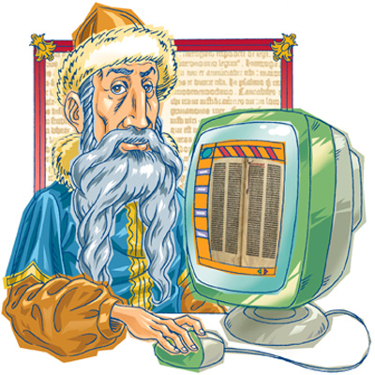
Tájékoztatási eszközök
A XV. században a könyvnyomtatás feltalálásával megnyílt a lehetősége a könyvek, írások széleskörű elterjedésére, s ez magával hozta az információk túláradását, a dokumentumok túltermelésének lehetőségét.
A XIX. század problémája az információhiány volt, ez a nyomdatechnika kialakulásával (ipari forradalom), a közoktatás bevezetésével megoldódott.
A XX. században az évente megjelenő dokumentumok száma az előző évi 100-szorosára növekedett.
Napjainkra az elektronikus információrögzítésnek és továbbításnak köszönhetően a papíralapú dokumentumokhoz elektronikusan létrehozott írásművek, hangok, álló- és mozgóképek szakadatlan áradata társult. Mindez elvezetett az információrobbanáshoz.
További gondot jelent, hogy a megszerzett ismeretek gyorsan elavulnak és szóródnak.
A XXI. problémája az, hogy hogyan szűrjük ki a felesleges és hiteltelen információkat, a megmaradtakból pedig hogyan építsünk tudást.

Slide 3
A tájékoztatástudomány az információk rendszerezésével és szolgáltatásával foglalkozik. A tájékoztatási eszközöknek két típusát különböztetik meg:
Az első típusba tartoznak a (szak)irodalmat, vagy a (szak)irodalom valamely részét számbavevő eszközök:
bibliográfiák, bibliográfiai adatbázisok és a katalógusok (akár hagyományos cédulaformában vagy nyomtatva, akár számítógépi katalógus formában). Ezeket hívják szakirodalmi tájékoztatási eszközöknek.
A másik típusba azok az eszközök tartoznak, amelyek az információ, adat, tény, definíció, stb. közvetlen elérését biztosítják, nem csak annak forrását nyújtják: lexikonok, címtárak, szótárak, atlaszok, stb. tartoznak ide. Ezeket faktográfiai eszközöknek nevezik. (Factum = tény, cselekedet latin szóból.)

Slide 4
Egy új feladattal való ismerkedéskor az első lépés mindig a
gyors, átfogó tájékozódás, fogalmak tisztázása, alapadatok megszerzése. Erre a célra a közvetlen tájékoztató eszközök, az emberiség meglevő ismereteit tömören és rendszerezve tartalmazó segédkönyvek szolgálnak.
Kézikönyvtár, segédkönyvtár, referensz könyvtár: a könyvtárban tájékoztatási, tájékozódási célra kiemelt és külön kezelt, jellemzően csak helyben használható információhordozók gyűjteménye: lexikonok, enciklopédiák, szótárak, bibliográfiák, adattárak, adatbázisok, stb.
A referensz műveket nem folyamatos olvasásra szánják, hanem arra, hogy a keresett adatot többféleképpen, akár a szempontok kombinálásával biztonságosan meg lehessen találni.
A referensz könyvek belső szerkezete, elrendezése mindig szisztematikus.

Slide 5
Enciklopédia: görög eredetű, teljes tudományt, a tudás egészét jelenti.
Az enciklopédiák az emberi tudás egészét vagy valamely részterületét címszavakban, szócikkekben és részletesen, tudományos igénnyel tárgyaló művek.
A külön szócikk alatt nem szereplő fogalmakat mutatórendszer (tárgy-, név-, hely- stb. mutatók ) segítségével találhatók meg. A szócikkek magyarázatát rendszerint a további tanulmányozást segítő Irodalomjegyzék követi.
Notes:
A mai értelemben vett enciklopédia a XVIII. században született. Legfontosabb minta és a műfaj megteremtője a Nagy Francia Enciklopédia, melyet 150 francia tudós (enciklopédisták Diderot, Voltaire, Rousseau, Holbach, stb.) írt.
A hazai enciklopédiák megjelenését a 17. századra tehetjük, Apáczai Csere János Magyar Encyclopaediá-ja 1653-ban jelent meg, benne összefoglalva igen korszerű felfogásban a kor tudományos ismeretei.

Slide 6
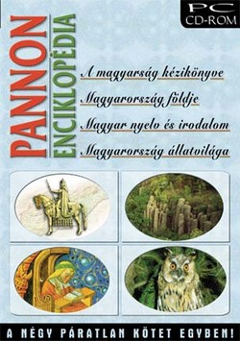

Slide 7
Lexikon: görög eredetű szó, régen szótárt jelentett.
A lexikon megnevezés a rövidebb terjedelmű szócikkeket betűrendben, szótárszerűen tartalmazó ismerettárra vonatkozik.
Az emberi ismereteket, részfogalmakat betűrendbe szedett,
általában rövid magyarázatot tartalmazó szócikkekben adják
meg. Irodalomjegyzéket általában nem tartalmaznak (pl. Nagy magyar lexikon)
Az enciklopédia és a lexikon megnevezés külön eszközökre utal,
bár az egyes konkrét kiadványok megnevezésében sokszor szinonimaként használják. Nyelvterületenként is változik a szóhasználat.
A Pallas Nagylexikon 18 kötete 1893-1900 között jelent meg. Az olyan lexikonok, mint a Pallas, soha nem évülnek el, szócikkei hitelesek, minta érvényűek. Színvonalára jellemző hogy CD-n is megjelent és a MEK-ben is megtalálható.
Notes:
Enciklopédia és lexikon típusok
Tartalom szerint:
Általános (univerzális): valamennyi ismeretágra kiterjednek
Szak (speciális): csak egy, legfeljebb néhány ismeretágra terjednek ki.
Színvonal szerint:
Tudományos: a tudományos kutatást szolgálják
Népszerűsítő: elsősorban az ismeretterjesztést szolgálják. Csak a tudományosak tekinthetők a szó szoros értelmében enciklopédiának.
Terjedelem szerint:
Kislexikon, kisenciklopédia: 1-3 kötet (ha a mérete is kicsi, akkor zseblexikon)
Közepes terjedelműek: 4-10 kötet
Nagy terjedelműek: 10 köteten felüli munkák (nagylexikonok, nagyenciklopédiák)
Szerkezetük szerint:
Mechanikus (betűrendes): a fogalmak betűrendjében
Szisztematikus: az ismeretek logikai rendjében
Adathordozó szerint:
Papíralapú, CD-ROM (multimédia), on-line elérésű adatbázis

Slide 8
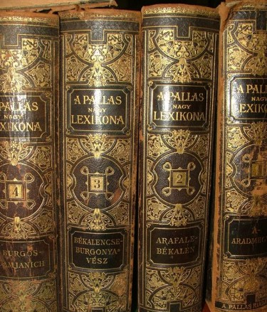
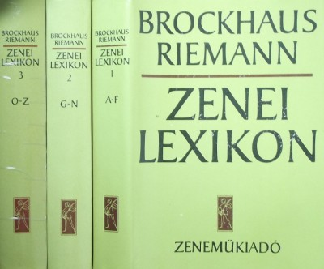

Slide 9
Szótárak: fogalomtárak, amelyek egy-egy fogalom szűkszavú, többnyire csak nyelvi magyarázatát adják. Számuk rendkívül nagy, már számbavételükre is készültek bibliográfiák. Pl. Thomas Kabdebo-Neil Armstrong(1997): Dictionary of dictionaries, 8500 angol vonatkozású művet ír le.
Egynyelvűek
Teljes merítésűek, a teljes szókincset tartalmazzák.
Értelmező szótárak: a jelen nyelvállapotot tükrözik. Pl. A magyar nyelv értelmező szótára.
Szófejtő szótárak: történetileg írják le a szavak jelentését. Pl.: A magyar nyelv etimológiai szótára.
Két- és többnyelvű szótárak
Ide sorolhatók az idegen nyelv és anyanyelv vagy ennek fordítottját közlő szótárak. Pl.: Bakos Ferenc: Idegen szavak és kifejezések kéziszótára.

Slide 10
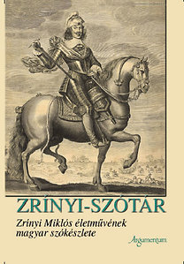

Slide 11
Atlaszok
Térképek gyűjteményei, albumai.
Különböző adatösszeállításokkal egészülnek ki.
Notes:
Sok térképfajta alakult ki aszerint, hogy mit kicsinyít, vagy minek a területi eloszlását ábrázolja: domborzati, vízrajzi, éghajlati, földtani
térképek léteznek, de közlekedési, közigazgatási térképek is, külön csoportot alkotnak a katonai térképek. Használatuk egésze széles körű minden olyan tudományban elterjedt, amelyik tárgyának területi tagozódását, területi változatait vizsgálja. A nyelvtudományban terjedtek el a nyelvjárási térképek és atlaszok, a régészet nem is nélkülözheti, hiszen a leletek térképre kívánkoznak; különböző időpontoktól származó térképeiket egymásra helyezzük, egy pont a térképen a hely történetét tükrözi. A néprajz alkalmazza a néprajzi atlaszokat, amelyek az ún. etnikai specifikumok (egy-egy etnikumra jellemző ismérvek) területi változatait adják meg. A csillagászatban is alkalmazzák, az égi objektumok helyzetét ábrázolják a gömbként elképzelt univerzumban. A térképeken belül előkelő családot alkotnak a történeti térképek és atlaszok. Készítésük szinte önálló tudománnyá vált, csak a magyarországi (és kapcsolódó területek) térképeinek száma egész bibliográfiányi.
Az atlaszok ki szoktak egészülni különböző adatösszeállításokkal.
Pl. Egy földrajzi világatlasz a következőkkel.
- A Föld adatai, a Nap és a Hold, illetve naprendszerünk bolygóinak adatai.
- Az egyes országok (betűrendben) a vonatkozó legfontosabb adatokkal: terület, lakosság, népsűrűség, a népesség (etnikai, nyelvi,
vallási) megoszlása, pénznem, fontos települések, gazdaságának, közlekedésének legfontosabb adatai.
- A „leg“-ek következnek: legmagasabb és legmélyebb pontok, legnagyobb tavak, öblök, a tengerek adatai, a legmagasabb hegycsúcsok. Pl. a legjelentősebb vulkánok, leghosszabb és legbővízűbb folyók, legfontosabb földszorosok, a legnagyobb vírusok, de a legmagasabb építmények, leghosszabb hidak és még sorolható.
- A térképeken szereplő nevekről mutató készül.

Slide 12
Kronológiák
Az időrendi táblázatok vagy kronológiák mind az egyetemes történetre, mind a magyarra (helyesebben egyes népek történetére) készülnek.
Léteznek kronológiák szűkebb tárgy területére is.
Pl. A magyar nevelés kronológiája 996-1996.

Slide 13
Általános adattárak
Összefoglaló megnevezés. Főbb típusai:
Almanachok, évkönyvek
Eseménytárak
Cím-és névtárak
Helységnévtárak
Jellemzőik:
Gyors, adatszerű tájékoztatásra, ténykérdések megválaszolására alkalmasak (statisztikai adatok, dátumok, stb.)
Kevésbé magyarázatosak, mint az enciklopédiák, lexikonok. Adataikat gyakran táblázatos formában, magyarázatok nélkül közlik.
Tipizálásuk nehézkes, sok közöttük az átmeneti változat.

Slide 14
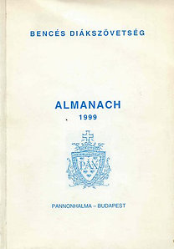
Almanachok, évkönyvek:
Szinonimaként használjuk, történeti kialakulásuk eltérő.
Eseménytárak, évforduló naptárak
Alapvető segédeszközei bármely kérdés történeti megközelítésének. Típusai:
Kurrens és retrospektív eseménytárak
Nemzetközi, nemzeti és helyi eseménytárak
Önálló és rejtett eseménytárak
Évforduló naptárak
Napjainkra jellemzően kurrens változatai már csak elektronikus formában érhetőek el.
Notes:
Almanachok
Arab eredetű szó, mérték, idő, naptár eredeti jelentéssel.
Középkorban: csillagászati naptárt, kalendáriumot jelentett.
Könyvnyomtatás feltalálása után: a naptár mellett irodalmi szövegek is megjelentek benne, majd ezek túlsúlyával kialakult az irodalmi almanach. (Nálunk az 1820-as, 30-as évekre jellemző az almanach költészet.)
Végül: Mindenféle nem folyóirat jellegű kiadványt is almanachnak kezdtek nevezni, a tudományos adattár jellegű évkönyveket is.
Évkönyvek
Első megjelenése az ókori annales (latin=évkönyv), amely a történetírás kezdeti műfaja, időrendben rögzítve az eseményeket.
Ma három értelemben használatos az évkönyv megnevezés:
- Valamilyen intézmény, társaság évenkénti közleményeit, beszámolóját tartalmazó kiadvány
- Egy-egy tudományterület rendszeresen megjelenő szakmai publikációja
Az almanach szinonimája: a tudományos tájékoztatás periodikusan megjelenő statisztikai és egyéb adattárai.

Slide 15
Cím- és névtárak
Címeket és neveket tartalmaznak.
Helységnévtárak
Ezek az adattárak egy-egy ország, esetleg az egész világ lakott helységeire vonatkozó, fontos adatsorokat tartalmaznak. Közölhetnek kurrens vagy történeti adatokat.

Slide 16
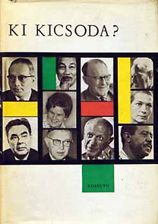
Biográfiák
Az életrajzi tájékozódás eszközei igen sokrétűek.
- Írókra, alkotókra korlátozódnak, vagy bárki nevezetes személyre is vonatkoznak (pl. közéleti személyek, politikusok, sportolók, stb.)
- Visszatekintőek-e, azaz retrospektívek és már lezárult életpályával rendelkező személyek életrajzát ismertetik, vagy az élőkkel foglalkoznak, kurrensek.
- Az egyetemes életrajzgyűjtemények mellett a nemzeti eszközök típusát is meg kell különböztetni.
Az életrajzi tájékozódás eszközeihez tartoznak az álnévlexikonok és
névtelen művek szerzőit tartalmazó összeállítások.
Notes:
Minden biográfiai eszközről ki kell deríteni, hogy milyen adatok találhatók benne, mit jelent az ő esetében az „életrajz“? Pl. közli-e a személy
portréjának lelőhelyét? Hol állítottak szobrot számára? Van-e festmény róla? Hol vannak emlékhelyei? (Ezek az ún. ikonográfiai adatok.) Közli-e
a személyről írott fontos munkák jegyzékét? Díjakat közöl-e? Olyanok is vannak, amelyek közlik (élő személyek) postai címét, telefonját, e-mail
adatait. (Elsősorban tudósok esetén.)

Slide 17
Mi köze van az információrobbanásnak a tájékoztatási eszközökhöz?
Milyen megnevezések ismeretesek a kézikönyvtár fogalmára?
Mi a különbség az enciklopédia és a lexikon felépítése, szerkezete között?
Melyik híres XIX. századi magyar nagylexikonból készült CD?
Soroljon fel szótár típusokat!
Egy földrajzi világatlaszt milyen adat-összeállításokkal egészíthetnek ki? (Ld. a dia jegyzet oldalát!)
Igaz-e az az állítás, hogy a kronológiák csak történeti időrendre vonatkozhatnak?
Milyen eredetű szó az almanach?
Melyik megyében van Sáránd? (Segítség: a KSH-kép linkje!)
Milyen típusú segédkönyvre lenne szükség annak kiderítéséhez, hogy mi a valódi neve a George B. Marwell nevű írónak?
Notes:
A bemutató forrásai:
Eszenyiné Borbély Mária (é.n.) Tájékoztatás, információforrások. Debrecen, DE
Frank Róza (2001) Mit – Hol – Hogyan. Szombathely, BDTF
Horváth Tibor(2001) Tájékoztatáselmélet. Eger, EKTF

